Slide 1



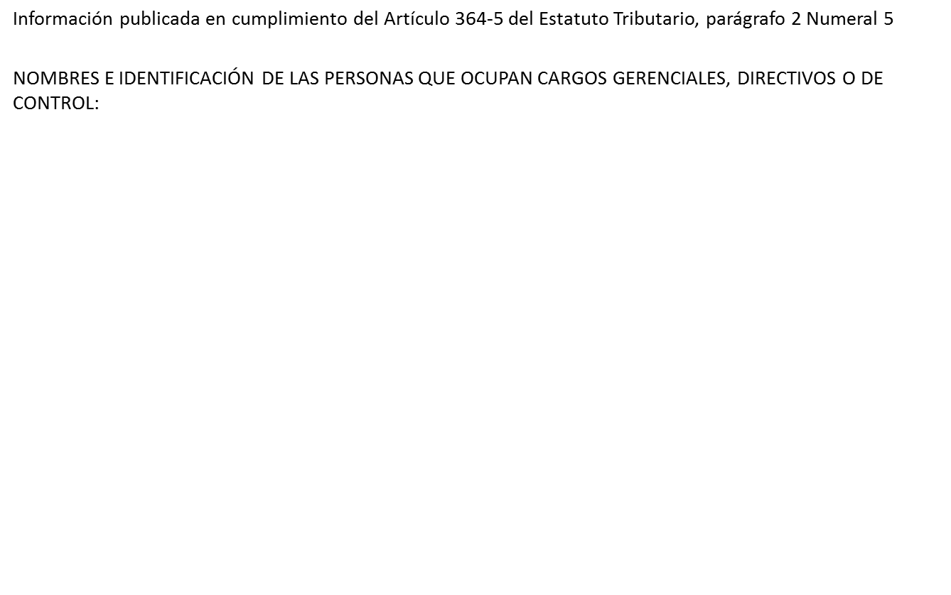
DOCUMENTO | PRIMER APELLIDO | SEGUNDO APELLIDO | PRIMER NOMBRE | SGDO NOMBRE | DENOMINACION DEL CARGO
14960582 | LONDONO | BARONA | HERNAN |  | Miembro de Junta Directiva
79141571 | BOTERO | PARDO | LUIS | ANTONIO | Miembro de Junta Directiva
38976800 | BARRETO | DE SARDI | LUZ | HELENA | Miembro de Junta Directiva
66806758 | REYES | RAMIREZ | MARCELA |  | Miembro de Junta Directiva
16750897 | LOZANO | VALDERRAMO | HUGO | ALBERTO | Miembro de Junta Directiva
94501212 | ARIAS | QUINTERO | JOSE | FERNANDO | Miembro de Junta Directiva
31926523 | MEJIA | GOMEZ | DORA | CECILIA | Miembro de Junta Directiva
66851882 | CORREA | RENTERIA | VICTORIA | EUGENIA | Directora Ejecutiva
16447222 | TRUJILLO | DEL CASTILLO | JOSE | ISRAEL | Revisor Fiscal
66829172 | BELTRAN | LOPEZ | SIDNEY |  | Contadora

